Slide 1

TOÁN 7
Tập 1
Chương I
Bài tập cuối chương I
Tiết 1

Slide 2


Ấn để đến trang sách

Slide 3

HOẠT ĐỘNG NHÓM
Tổng hợp kiến thức theo nội dung của mỗi nhóm thành sơ đồ tư duy vào giấy A1.

Slide 4


NHÓM 1: TẬP HỢP Q CÁC SỐ HỮU TỈ
Khái niệm số hữu tỉ.
Thứ tự trong tập hợp số hữu tỉ.
Biểu diễn số hữu tỉ trên trục số.
Số đối của một số hữu tỉ.
So sánh các số hữu tỉ.

Slide 5

NHÓM 2: CÁC PHÉP TÍNH VỚI SỐ HỮU TỈ
Cộng, trừ hai số hữu tỉ.
Tính chất của phép cộng số hữu tỉ.
Quy tắc chuyển vế.
Quy tắc nhân, chia hai số hữu tỉ.
Tính chất của phép nhân số hữu tỉ.

Slide 6

NHÓM 3: LUỸ THỪA VỚI SỐ MŨ TỰ NHIÊN CỦA MỘT SỐ HỮU TỈ
Phép tính lũy thừa với số mũ tự nhiên.
Tích và thương của hai lũy thừa cùng cơ số.
Lũy thừa của lũy thừa.

Slide 7
NHÓM 4: THỨ TỰ THỰC HIỆN CÁC PHÉP TÍNH.
QUY TẮC DẤU NGOẶC + BIỂU DIỄN THẬP PHÂN
CỦA SỐ HỮU TỈ
Thứ tự thực hiện các phép tính.
Quy tắc dấu ngoặc .
Biểu diễn thập phân của số hữu tỉ. (Số thập phân hữu hạn; Số thập phân vô hạn tuần hoàn).

Slide 8



Slide 9



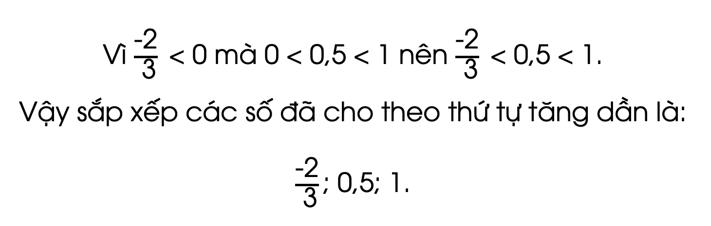
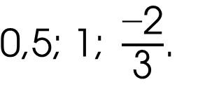
$\text{0,5;} \text{1;} \frac{\text{−2}}{\text{3}}$.
01
a) Sắp xếp các số sau theo thứ tự tăng dần:
Giải
Vì $\frac{\text{−2}}{ \text{3}} \text{<} \text{0 }$mà $\text{0} \text{<} \text{0,5} \text{<} \text{1 }$nên $\frac{\text{−2}}{ \text{3}} \text{<} \text{0,5} \text{<} \text{1}$.
Vậy sắp xếp các số đã cho theo thứ tự tăng dần là: $\frac{\text{−2}}{ \text{3}}\text{;} \text{0,5;} \text{1}$.

Slide 10
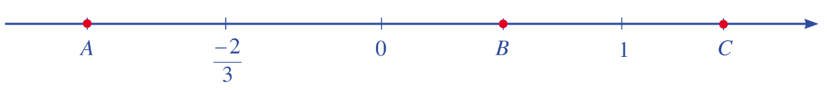
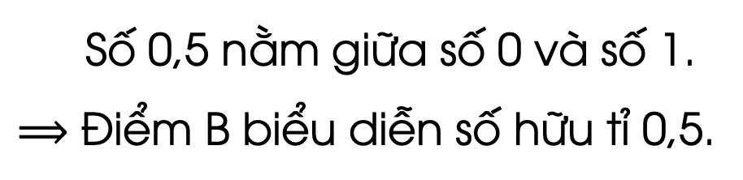
b) Trong 3 điểm A, B, C trên trục số dưới đây có điểm biểu diễn số hữu tỉ 0,5. Hãy xác định điểm đó.
01
Số 0,5 nằm giữa số 0 và số 1.
$⟹$ Điểm B biểu diễn số hữu tỉ 0,5.

Slide 11

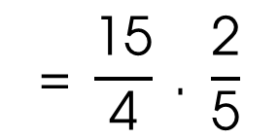
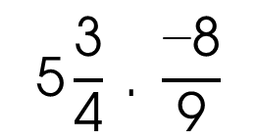
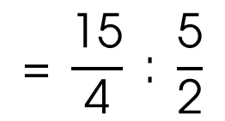
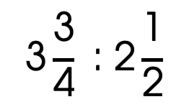
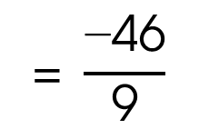
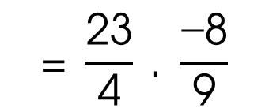
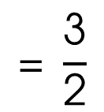
02
Tính:
$$\text{5}\frac{\text{3}}{\text{4}} \text{. }\frac{\text{−8}}{\text{9}}$$
$$\text{=} \frac{\text{23}}{\text{4}} \text{. }\frac{\text{−8}}{\text{9}}$$
$$\text{=} \frac{\text{−46}}{\text{9}}$$
a)
$$\text{3}\frac{\text{3}}{\text{4}}\text{ :} \text{2}\frac{\text{1}}{\text{2}}$$
$$\text{=} \frac{\text{15}}{\text{4}}\text{ : }\frac{\text{5}}{\text{2}}$$
$$\text{=} \frac{\text{15}}{\text{4}} \text{. }\frac{\text{2}}{\text{5}}$$
$$\text{=} \frac{\text{3}}{\text{2}}$$
b)

Slide 12

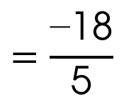
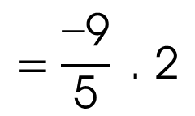
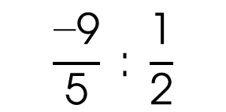


02
Tính:
c)
$$\frac{\text{−9}}{\text{5}}\text{ :} \frac{\text{1}}{\text{2}}$$
$$=\frac{\text{−9}}{\text{5}}\text{ .} \text{2}$$
$$=\frac{\text{−18}}{\text{5}}$$
d)
$${\left(\text{1,7}\right)}^{2023} \text{:}{ \left(\text{1,7}\right)}^{2021}$$
$${\text{=} \left(\text{1,7}\right)}^{2023 − 2021}$$
$${\text{=} \left(\text{1,7}\right)}^{2} =\text{2,89}$$

Slide 13

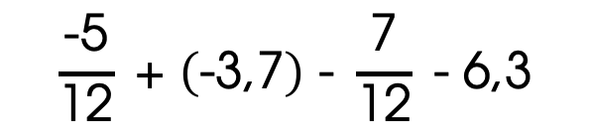
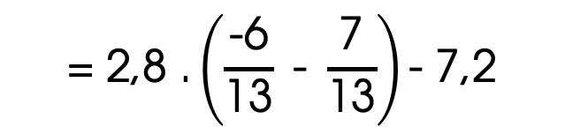
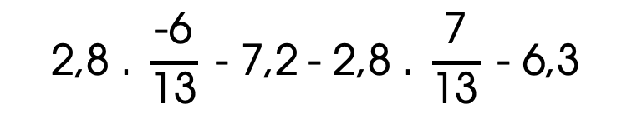

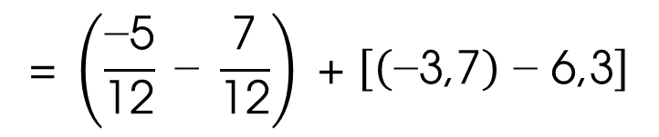

03
Tính một cách hợp lí:
$$\frac{\text{−5}}{\text{12}} \text{+} \left(\text{−3,7}\right) \text{−} \frac{\text{7}}{\text{12}} \text{−} \text{6,3}$$
$$\text{=} \left(\frac{\text{−5}}{\text{12}} \text{−} \frac{\text{7}}{\text{12}}\right) \text{+} \left[\left(\text{−3,7}\right) \text{−} \text{6,3}\right]$$
a)
$$\text{=} \left(\text{−1}\right) \text{+} \left(\text{−10}\right) \text{=} \text{−11}$$
$$\text{2,8} \text{.} \frac{\text{−6}}{\text{13}} \text{−} \text{7,2} \text{−} \text{2,8} \text{.} \frac{\text{7}}{\text{13}} \text{−} \text{6,3}$$
b)
$$\text{=} \text{2,8} \text{.}\left(\frac{\text{−}\text{6}}{\text{1}\text{3}} \text{−} \frac{\text{7}}{\text{1}\text{3}}\right)\text{−} \text{7,2}$$
$$\text{=} \text{2,8} \text{.} \left(\text{−1}\right) \text{−} \text{7,2}$$
$$\text{=} \text{−2,8 −} \text{7,2} \text{=} \text{−10}$$

Slide 14

Ấn để đến trang sách

Slide 15



Ghi nhớ
kiến thức
trong bài
Hoàn thành
bài tập trong
sách bài tập
Chuẩn bị
phần tiếp theo
của bài học

Slide 16


Slide 17



Like fanpage Hoc10 - Học 1 biết 10 để nhận thêm nhiều tài liệu giảng dạy
theo đường link:
Hoc10 – Học 1 biết 10
Hoặc truy cập qua QR code

